Slide 1

Quali novità in anestesia e rianimazione bariatrica?
Dott.ssa PARMEGGIANI SERENA
UO ANESTESIA-RIAMIMAZIONE RICCIONE-CATTOLICA

Slide 2

Gli interventi bariatrici laparoscopici possono essere associati ad un intenso dolore post-operatorio e quindi alla necessità dell’uso di oppioidi per un trattamento adeguato
Gli oppioidi hanno effetti come depressione respiratoria, stitichezza, nausea, vomito particolarmente indesiderati nei pazienti affetti da obesità sottoposti a chirurgia gastrointestinale e temuti in presenza di sindrome da apnea ostruttiva nel sonno
Ormai è consolidato il vantaggio di un approccio opioid-free (opioid-sparing) per garantire un recupero post-operatorio migliore e più rapido secondo uno schema di analgesia multimodale
Sono attualmente disponibili diverse opzioni che possono ridurre la necessità di oppioidi, tra cui l’uso di analgesici alternativi come lidocaina, ketamina, magnesio, dexmetedomidina e le tecniche di anestesia loco-regionale: QUALE??

Slide 3
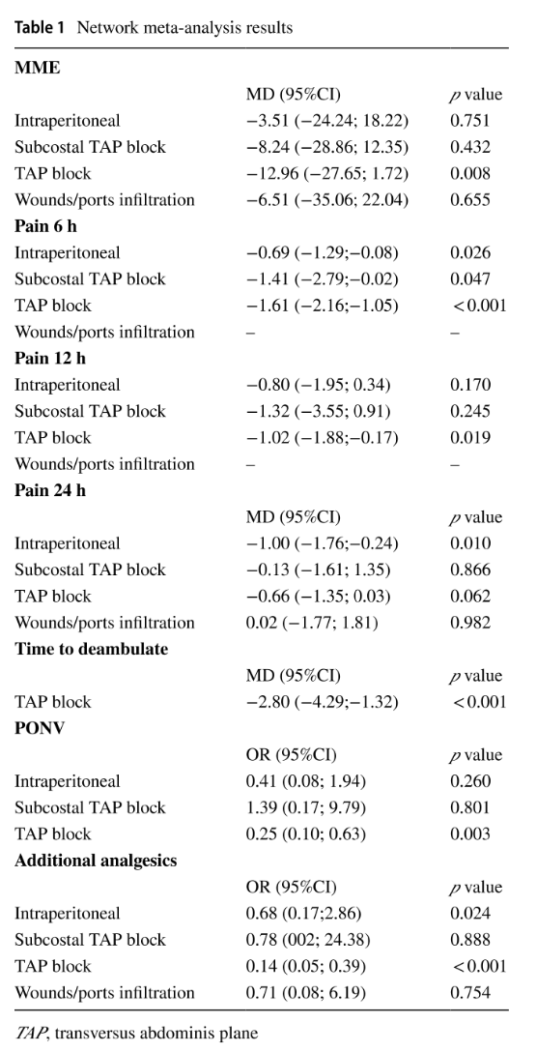
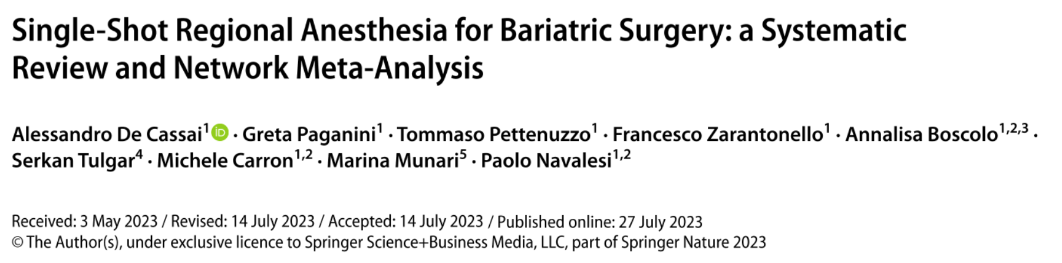
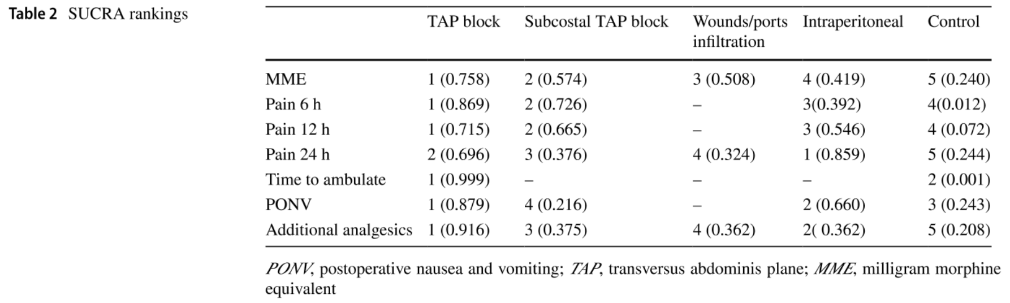

Slide 4
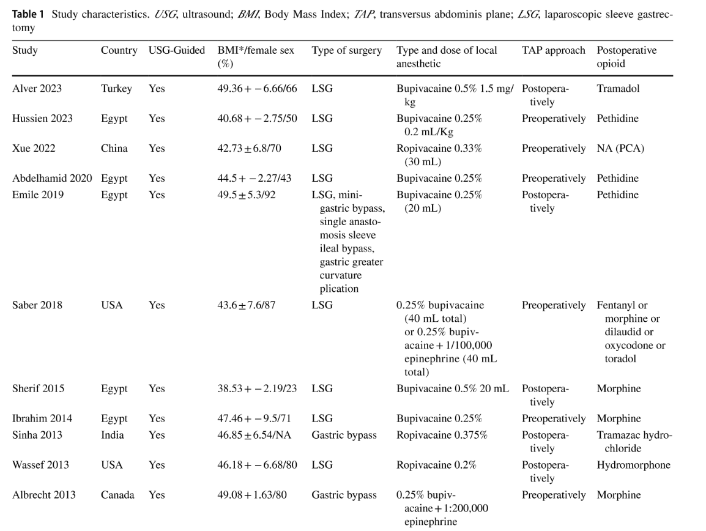
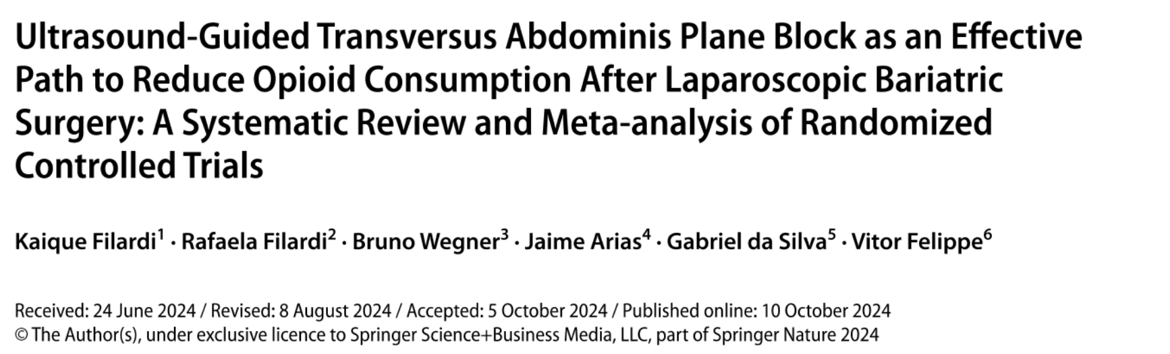
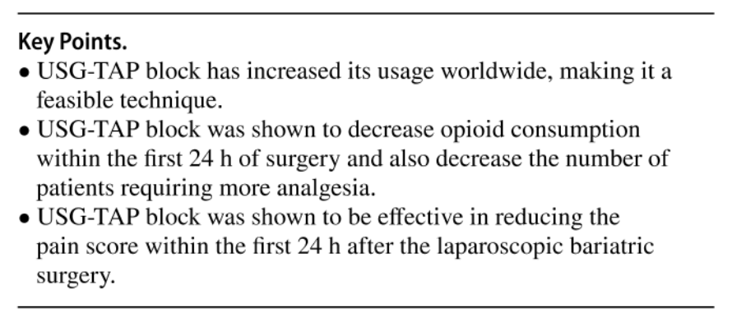

Slide 5
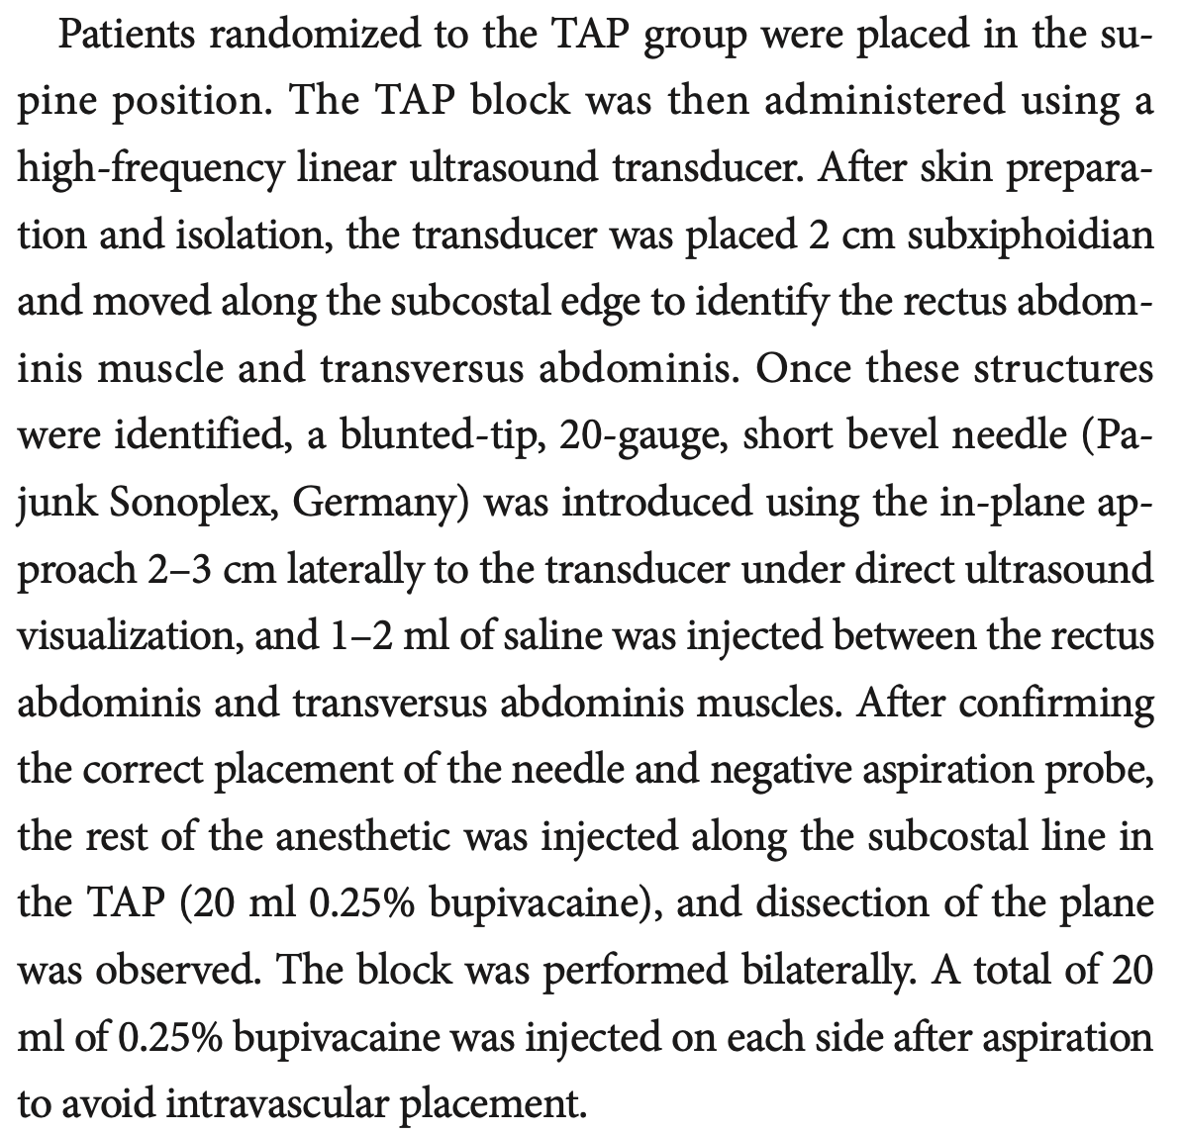
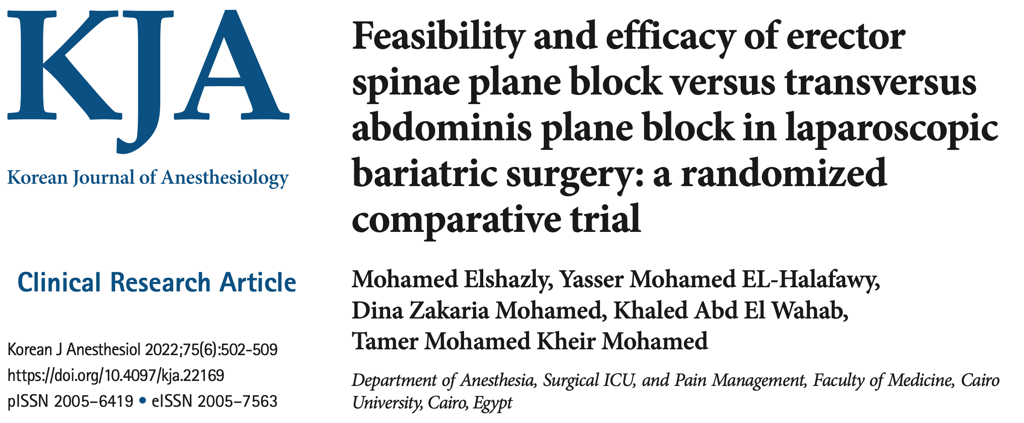
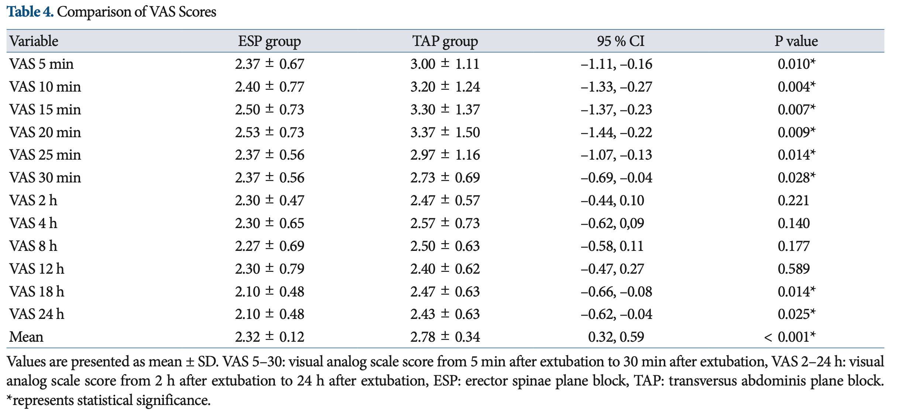

Slide 6
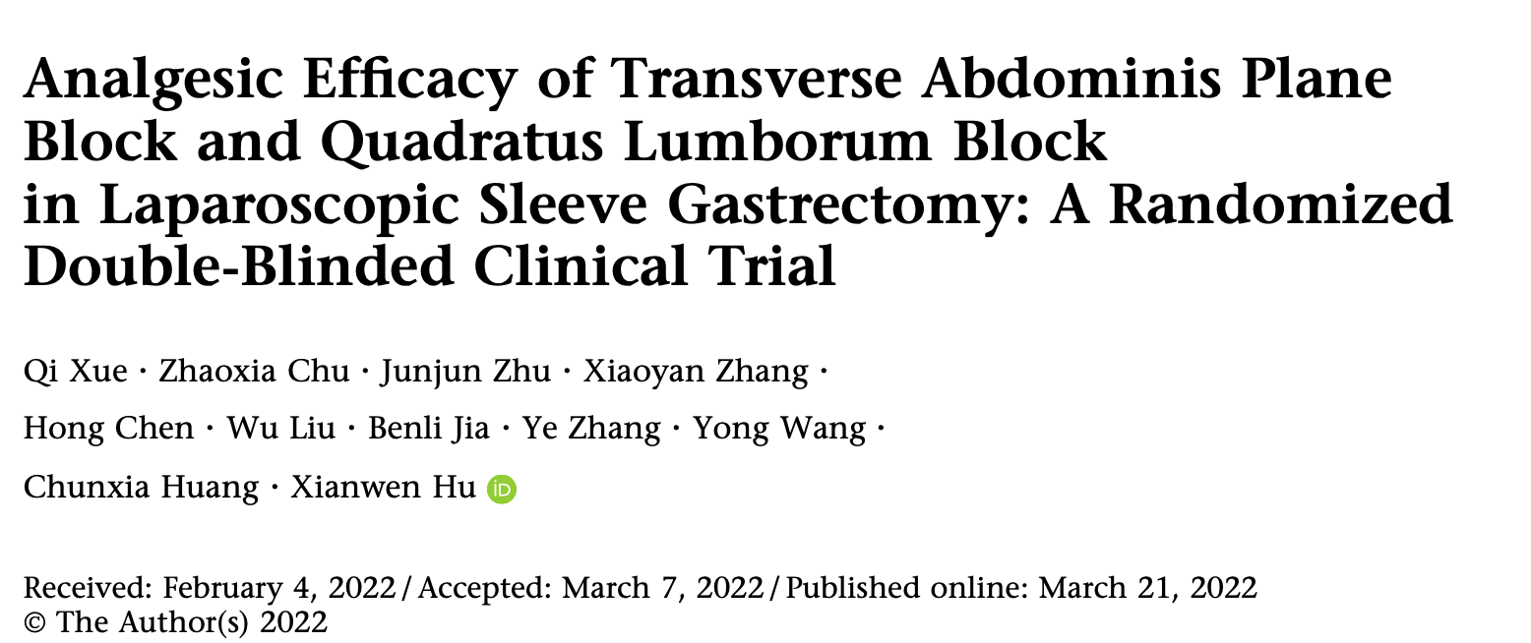
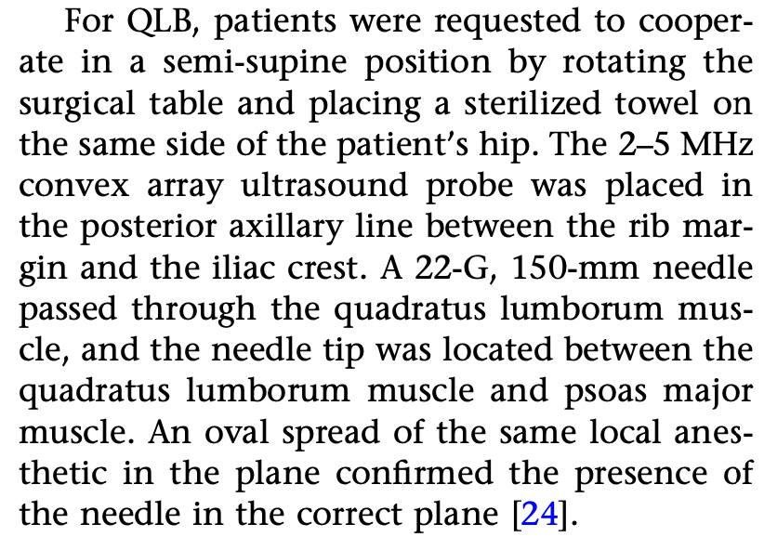
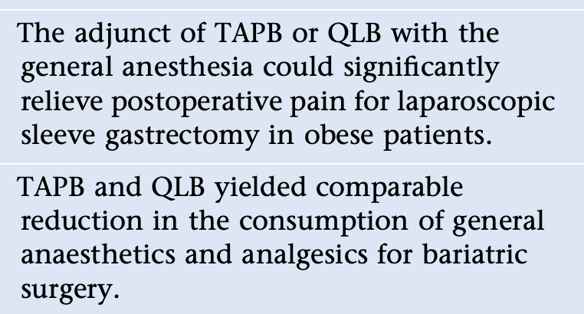

Slide 7
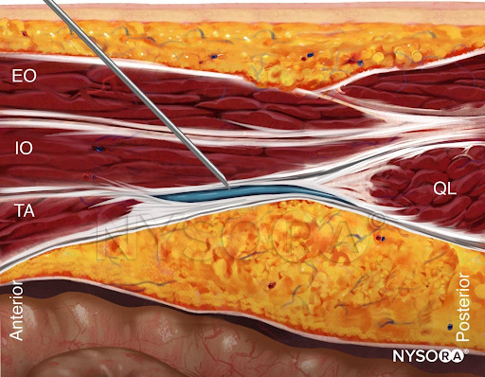

Slide 8

L’obesità è inevitabilmente associata ad alterazioni anatomo-fisio-patologiche che possono implicare un grado variabile di difficoltà di gestione delle vie aeree, in termini di ventilazione in maschera e di intubazione, pertanto la possibilità di un’intubazione da sveglio deve sempre essere poter presa in considerazione
L’intubazione tracheale da sveglio (Awake Tracheal Intubation - ATI)
Prevede il posizionamento di un tubo tracheale in un paziente sveglio e che respira spontaneamente, più comunemente con broncoscopia flessibile (ATI:FB) o videolaringoscopia (ATI:VL)
Consente di proteggere la via aerea prima dell’induzione dell’anestesia generale evitando i potenziali rischi e le conseguenze di una difficile gestione delle vie aeree in un paziente anestetizzato
Garantisce un elevato profilo di sicurezza perché sia la ventilazione spontanea che il tono intrinseco delle vie aeree vengono mantenuti fino all’intubazione della trachea
Può non avere successo nell’1-2% dei casi, ma raramente porta a strategie di salvataggio delle vie aeree o alla morte

Slide 9
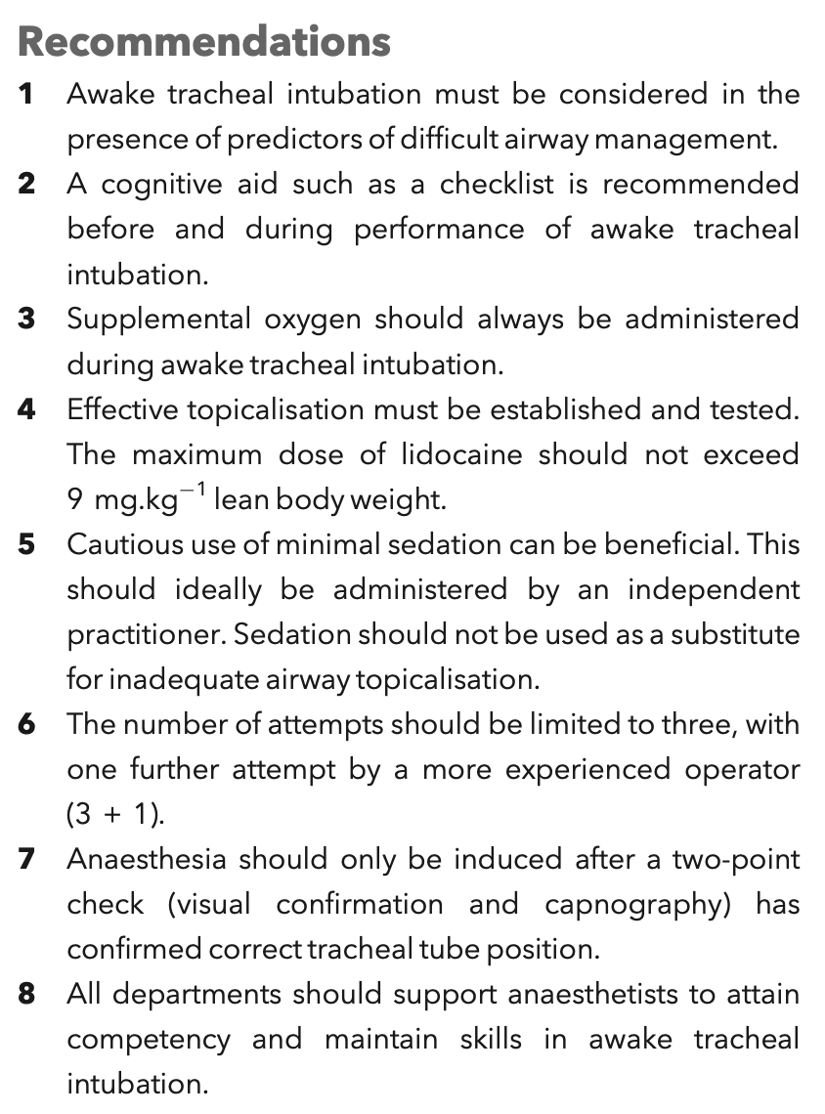
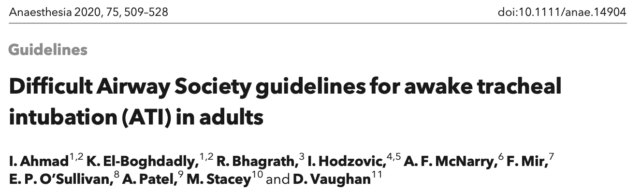
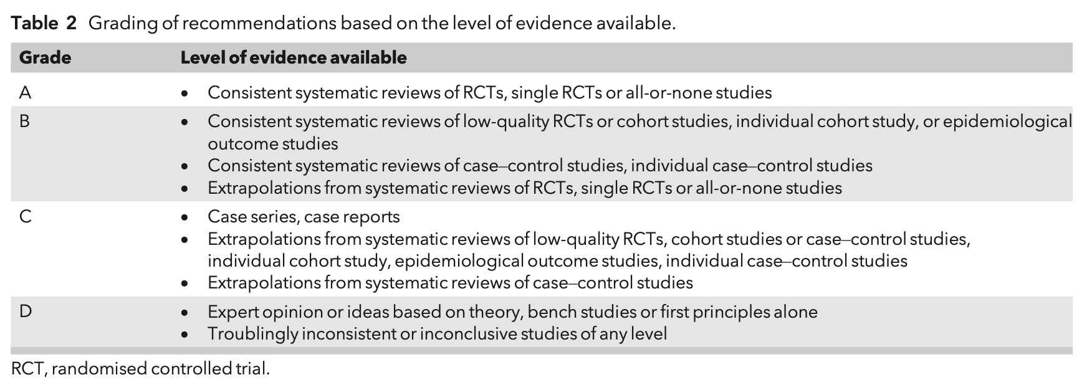

Slide 10
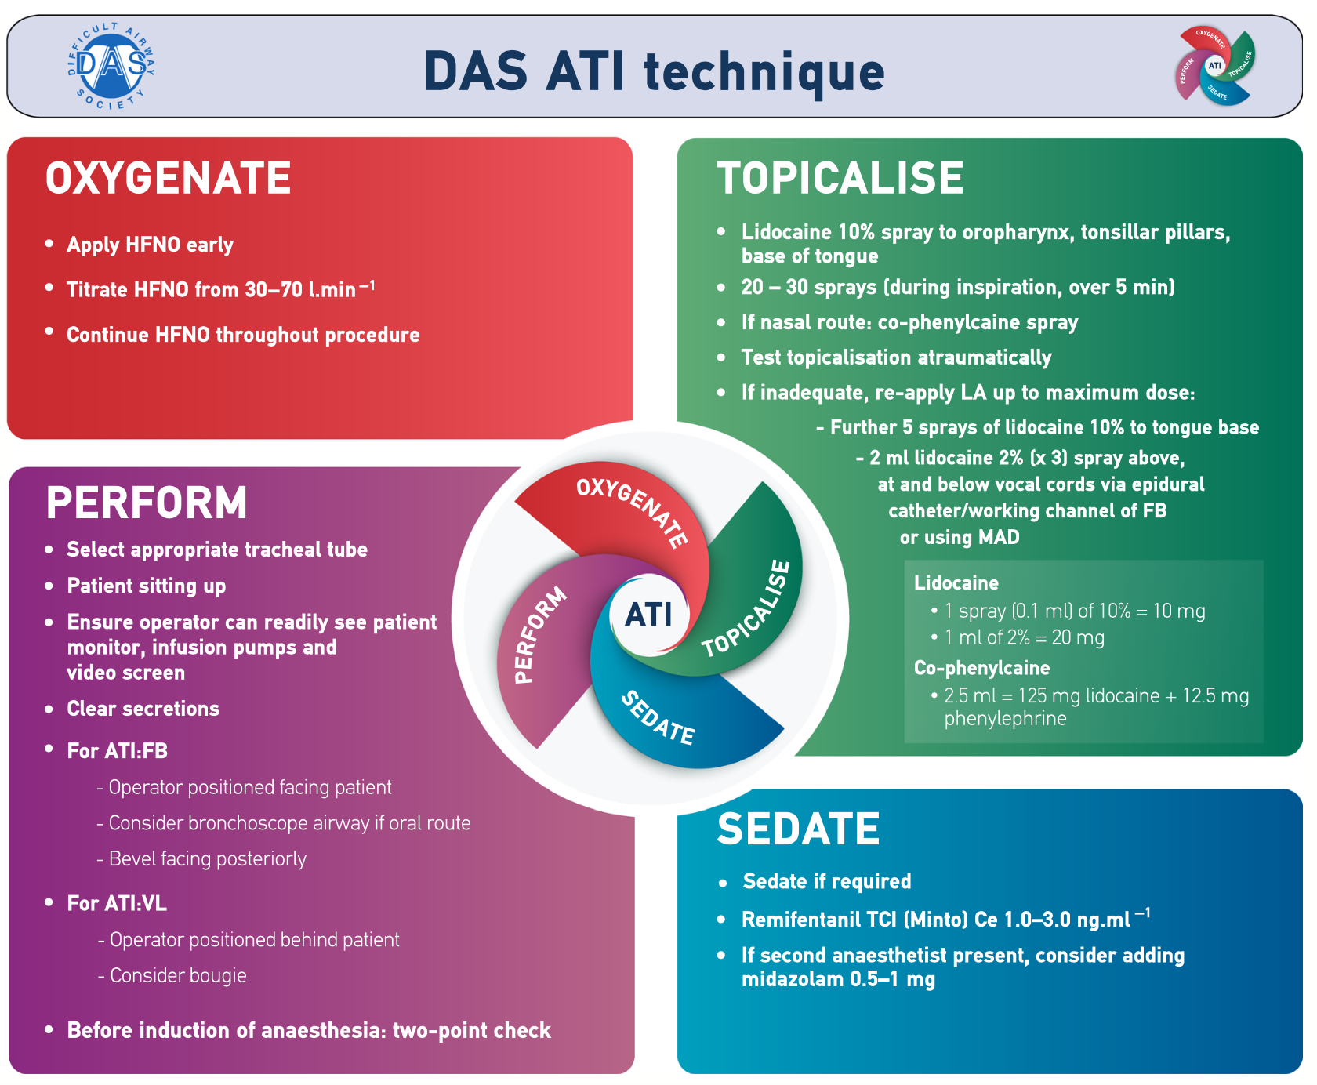

Slide 11
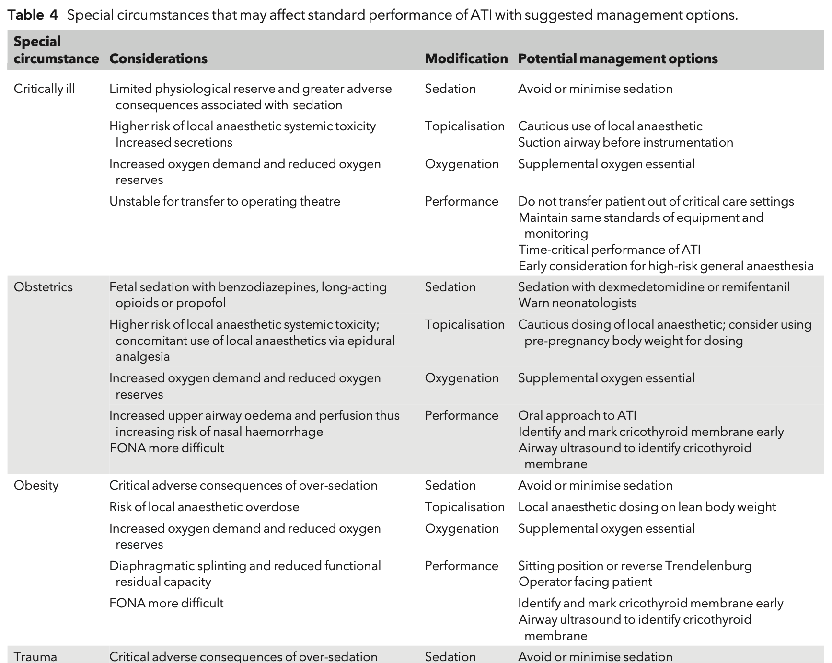

Slide 12
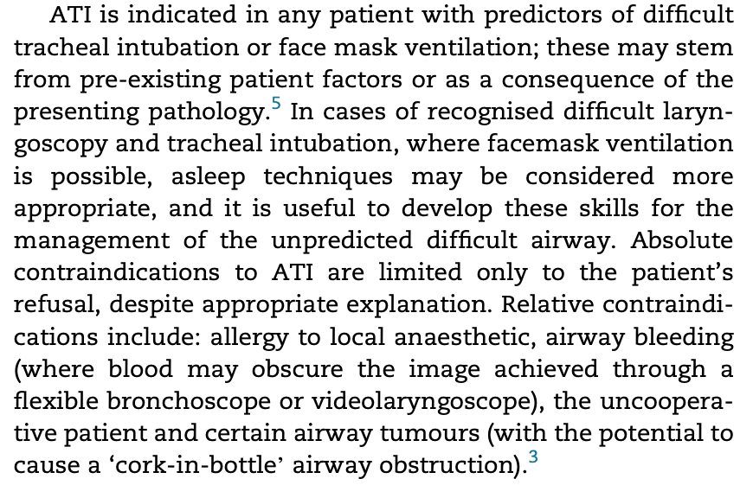
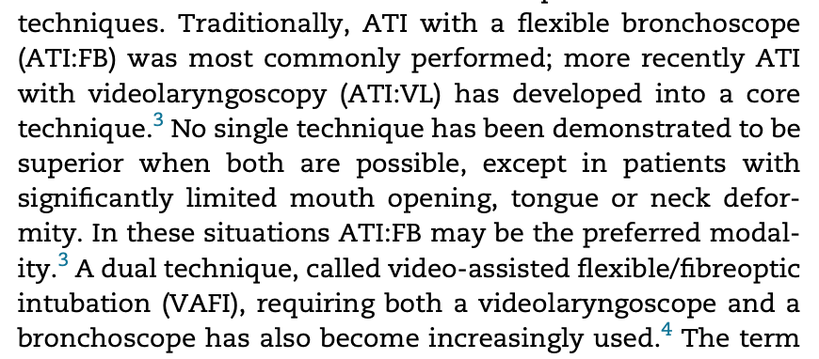
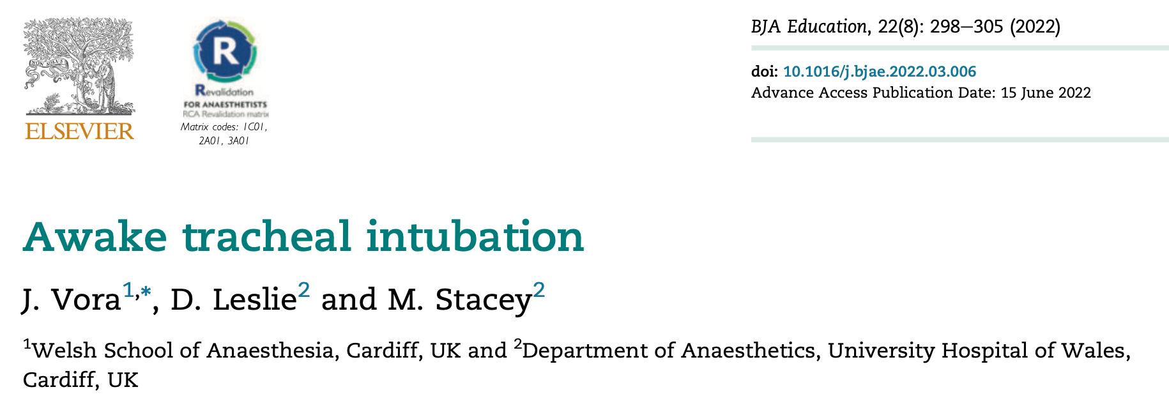

Slide 13
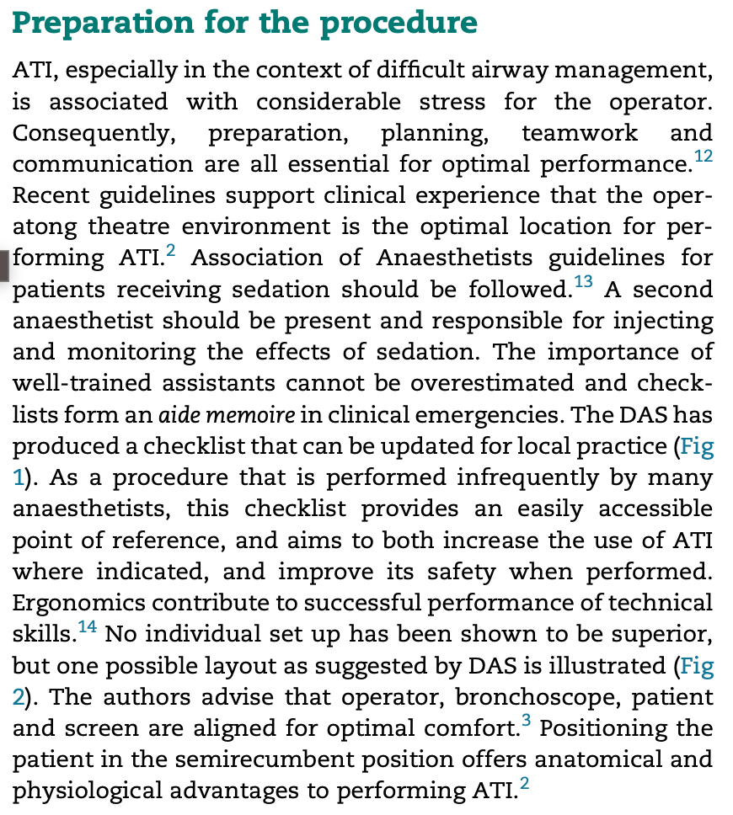
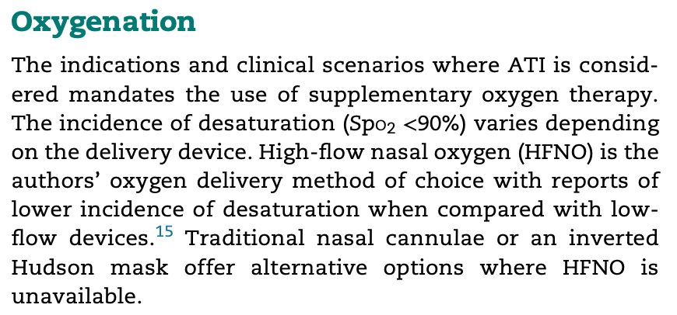

Slide 14
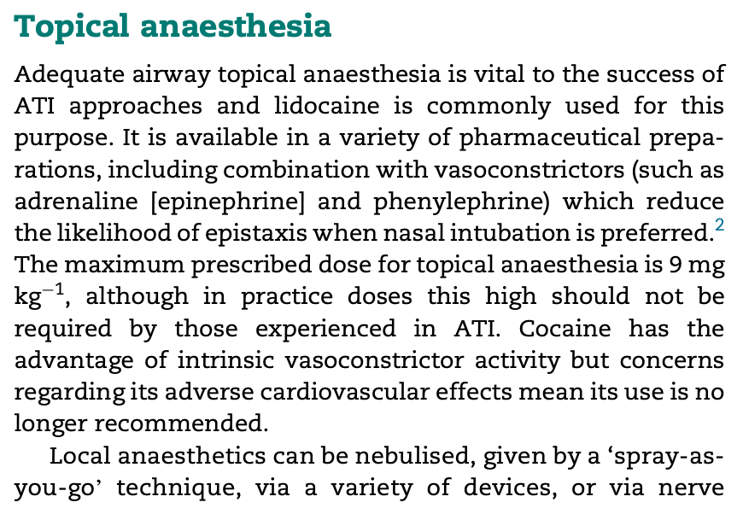
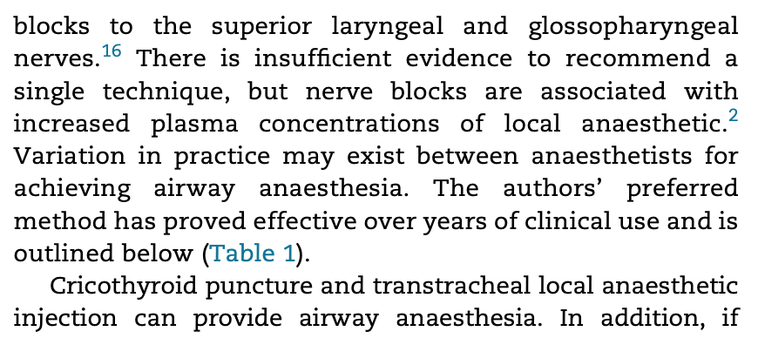
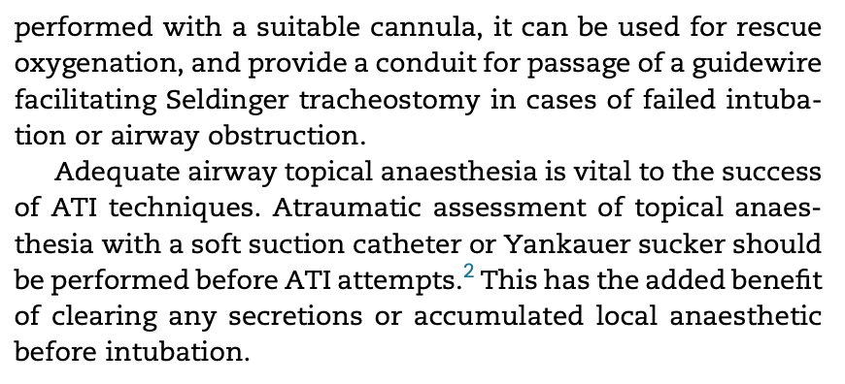

Slide 15
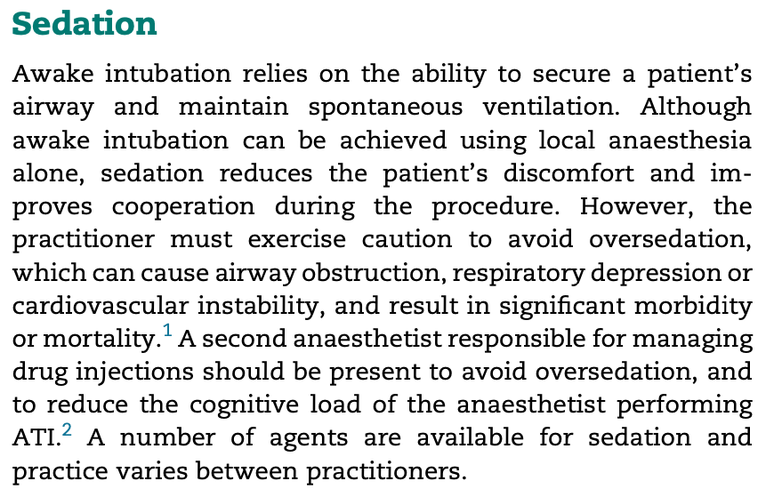
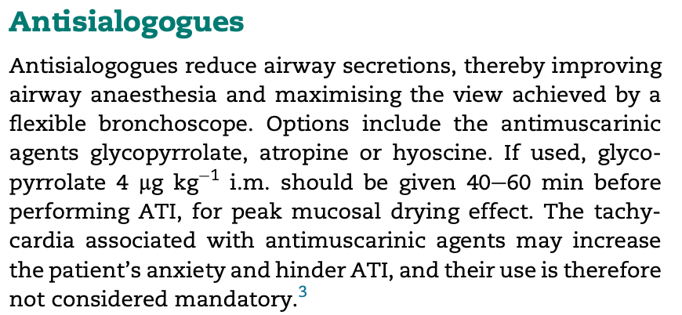

Slide 16
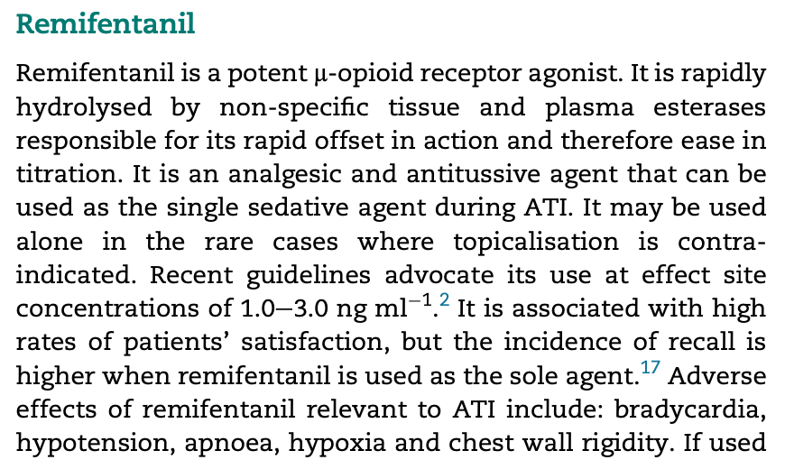
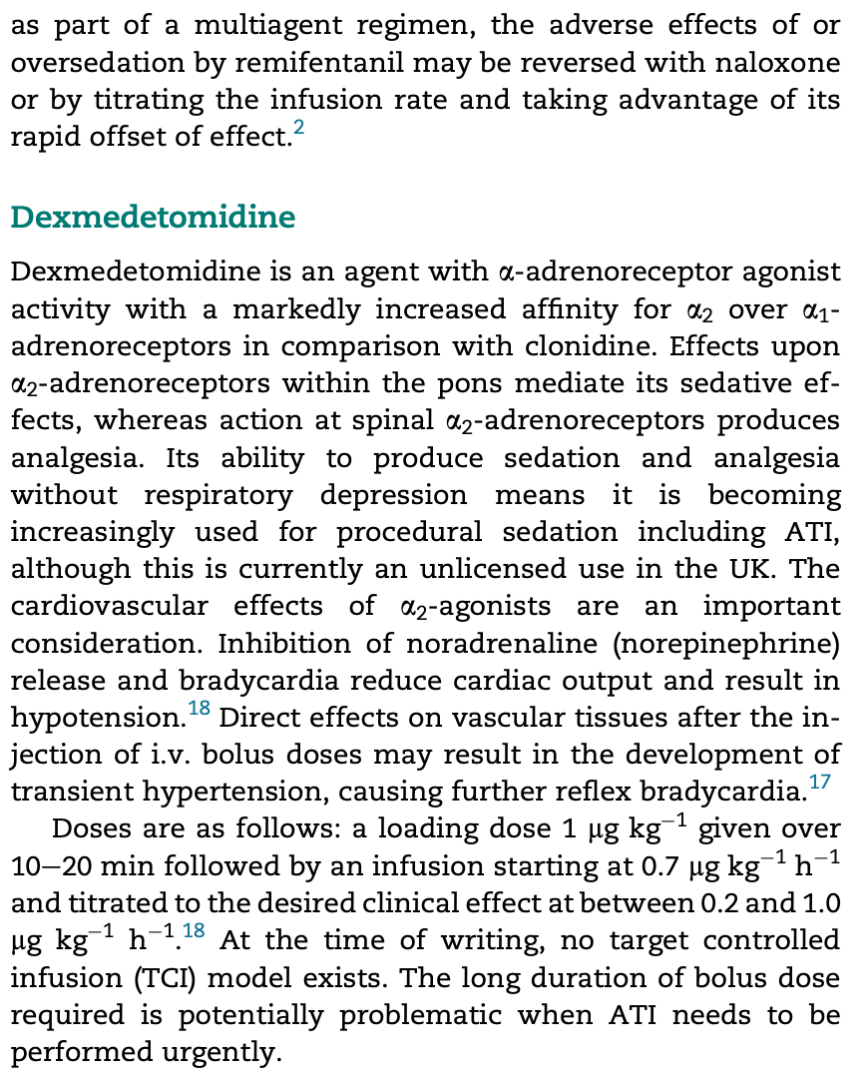
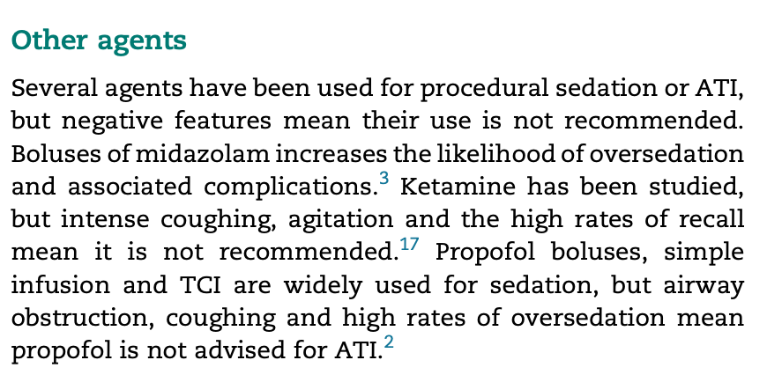

Slide 17
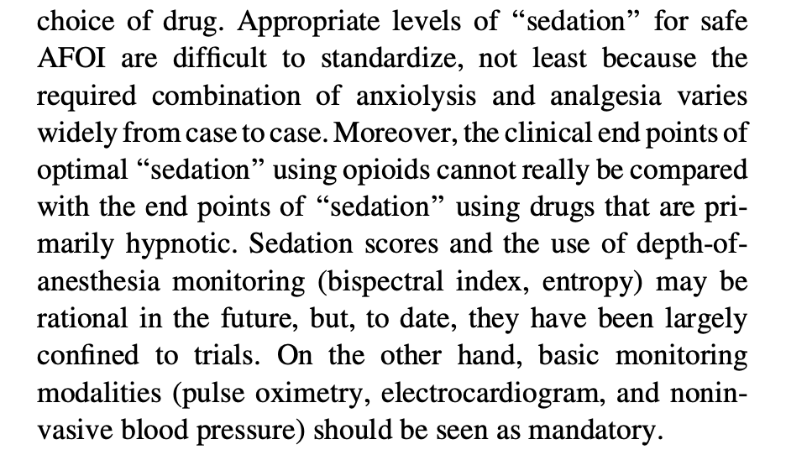
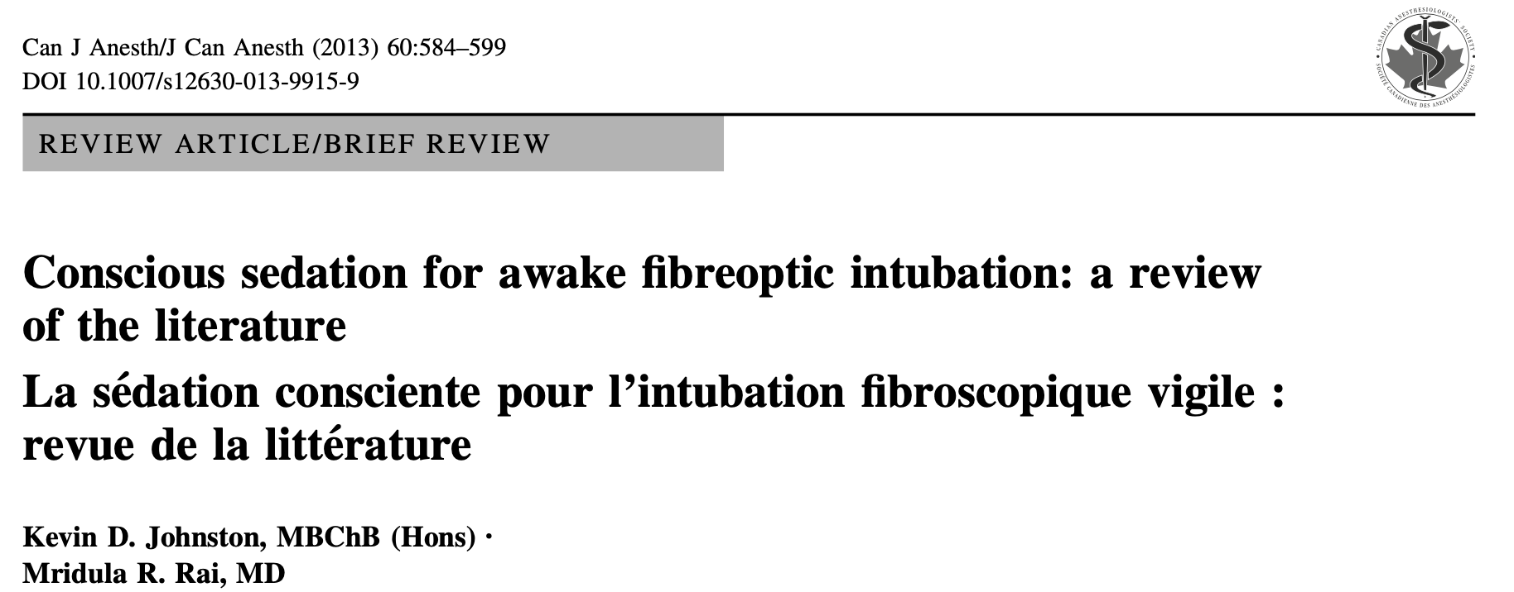
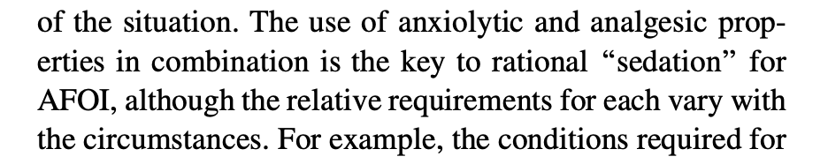

Slide 18
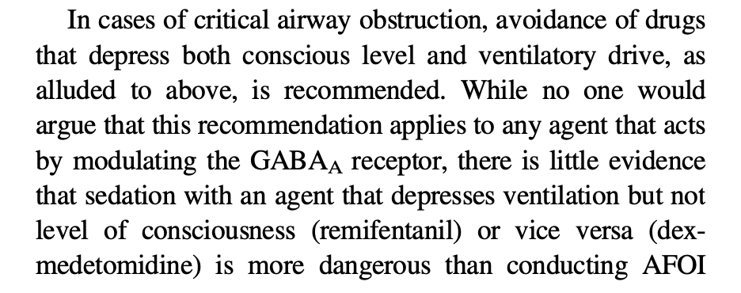
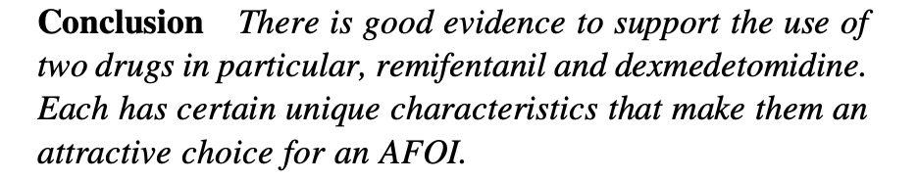
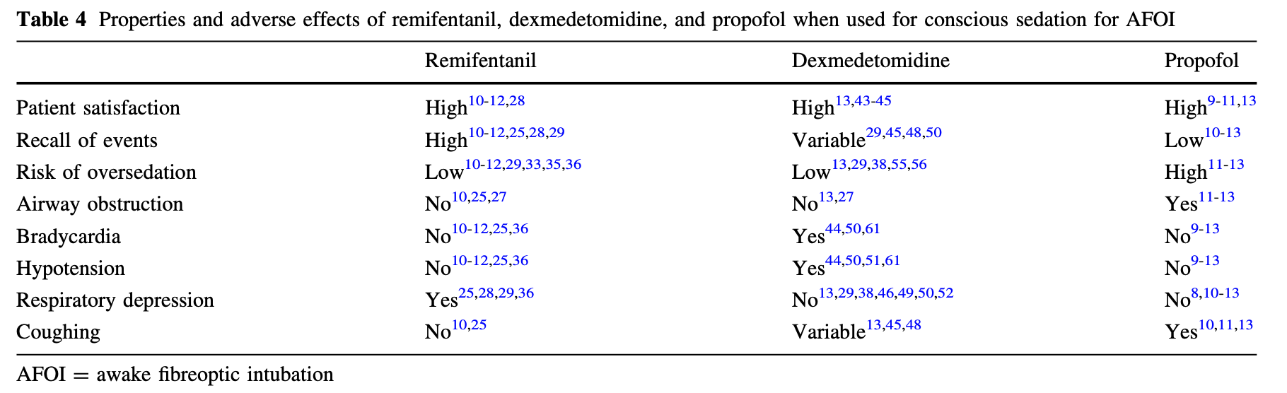
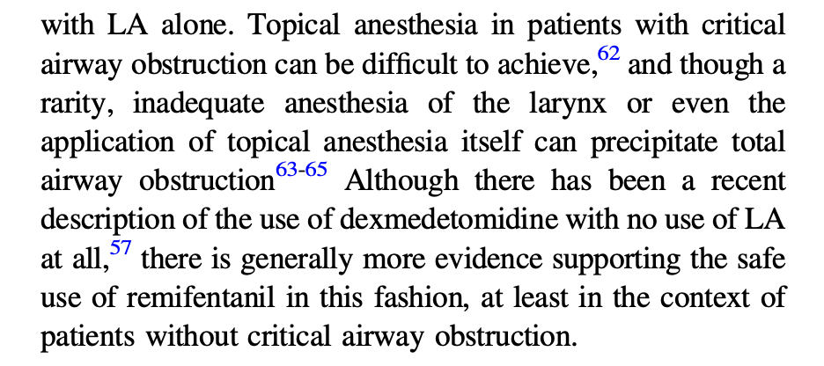

Slide 19
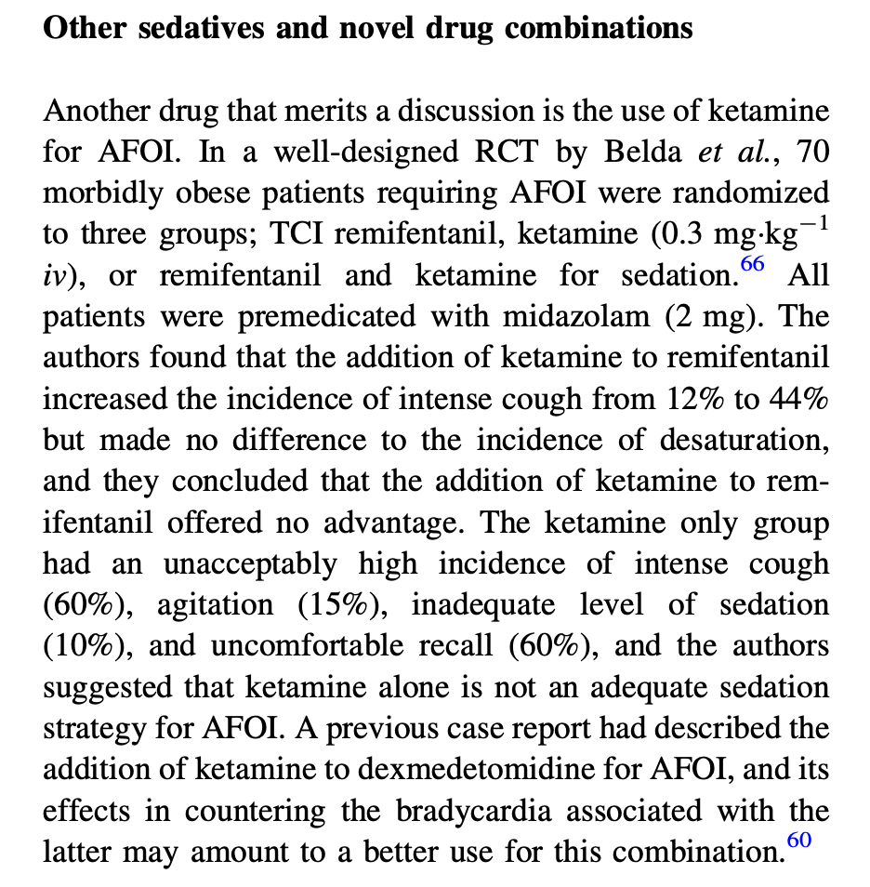

Slide 20
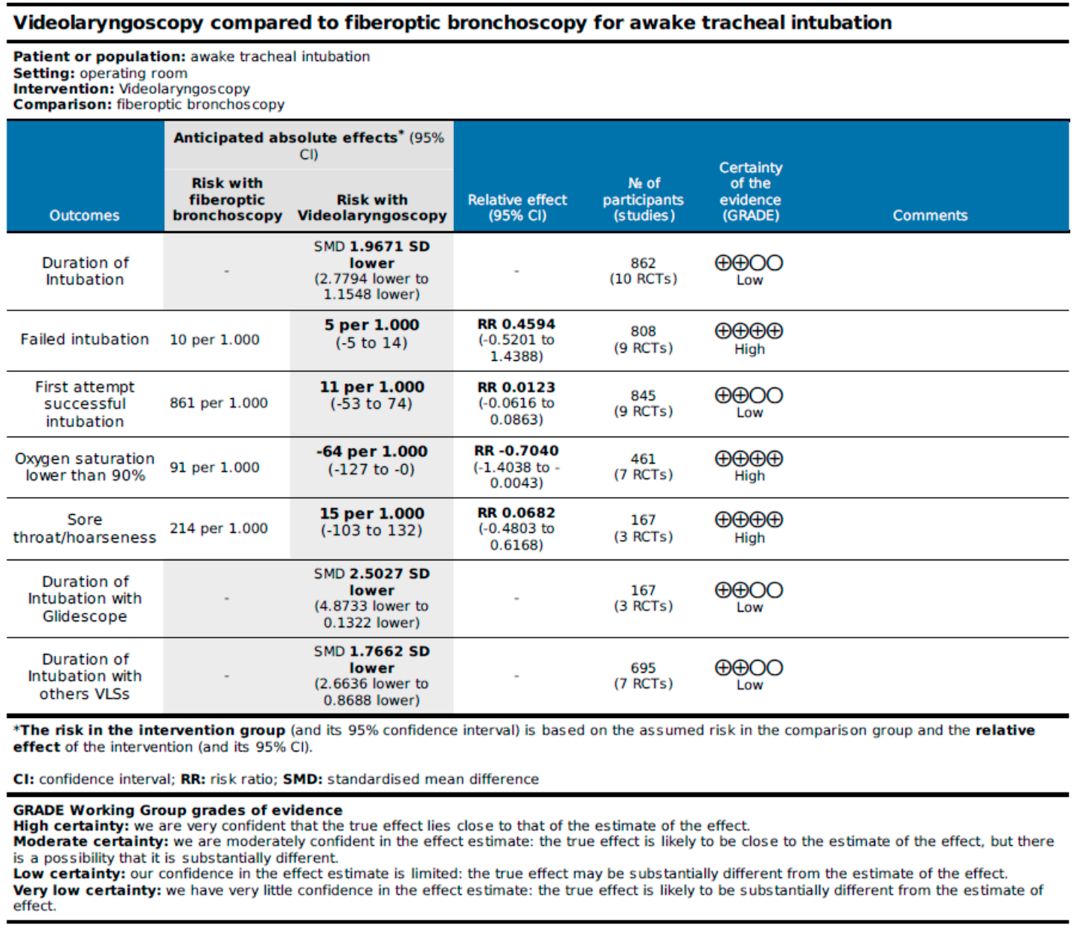
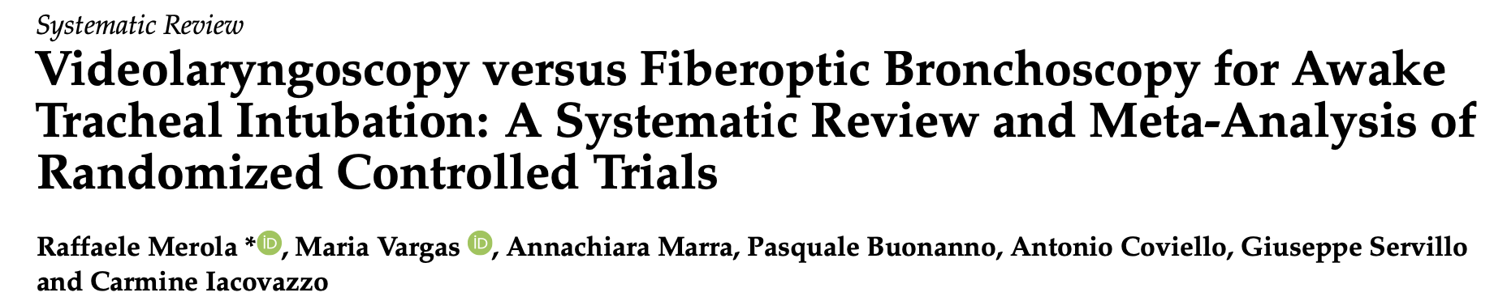
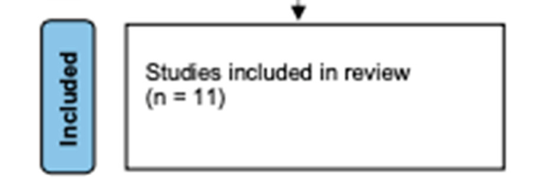
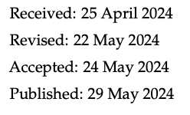

Slide 21

I pazienti con obesità presentano un rischio maggiore di complicanze polmonari
Attualmente il trattamento con NIV (CPAP) è indicato solo in caso di OSAS
Vi sono crescenti evidenze che suggeriscono un miglioramento dell’ossigenazione in tutti i pazienti bariatrici trattati con NIV nel post-operatorio
I pazienti con obesità possono presentare una significativa perdita di volume polmonare a seguito dell’estubazione, che può essere prevenuta dalla NIV
L’ossigeno ad alto flusso erogato tramite cannula nasale (HFNC) sta emergendo come possibile alternativa alla NIV in diversi scenari clinici

Slide 22
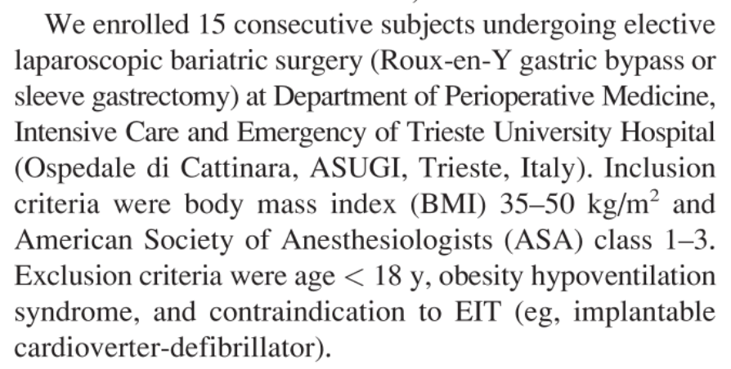
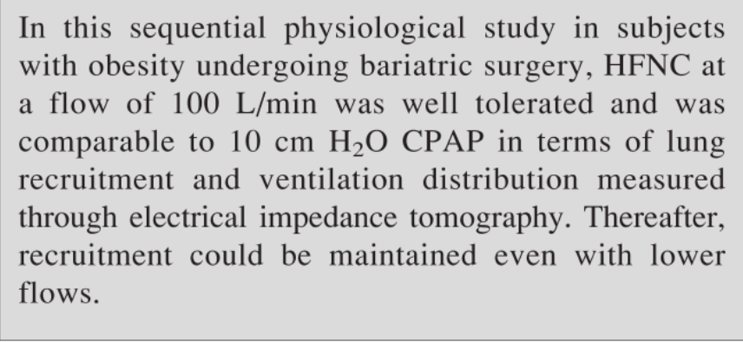
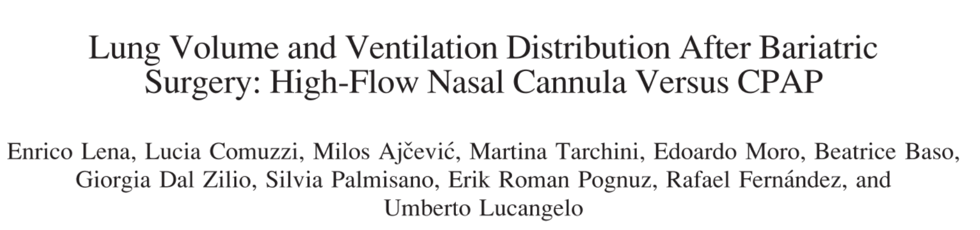
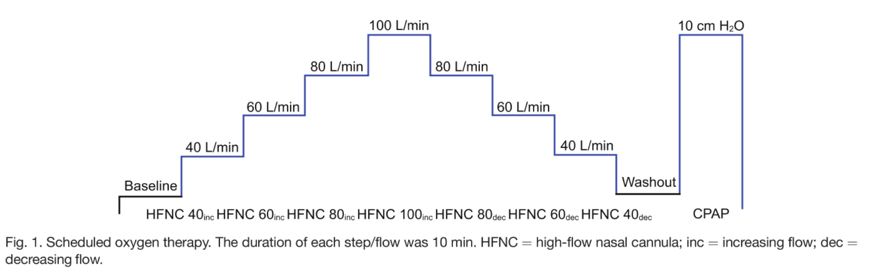


Slide 23
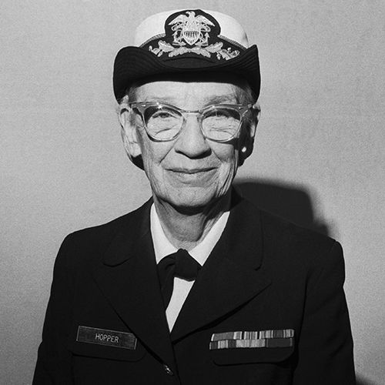
Grazie
La frase più pericolosa in assoluto è: «Abbiamo sempre fatto così»
Grace Murray Hopper

